Slide 1
Занятие по изобразительной
деятельности в старшей группе №5
Тема: « Весна пришла»
Подготовила воспитатель МБДОУ№186
Галахова Елена Геннадьевна
Екатеринбург 2022

Slide 2
Цель: рисование детьми весеннего пейзажа.
Задачи:
1). систематизировать знания детей о весеннем времени года;
2). учить рисовать весенний пейзаж акварельными красками;
3). воспитывать интерес к окружающей природе, самостоятельность, аккуратность, активность ;
4).развивать эмоционально – эстетические чувства, воображение , творческую активность, мелкую моторику рук.

Slide 3
Предварительная работа: беседы с детьми о весне, о сезонных изменениях, наблюдения на прогулке, рассматривание иллюстраций с изображением весенних пейзажей, чтение рассказов, отгадывание загадок заучивание стихотворений о весне.
Материал: Ноутбук, пейзаж А. Саврасова «Грачи прилетели», мольберт, бумага для рисования А-4, акварельные краски, баночки с водой, кисти №5,№3, салфетки.

Slide 4
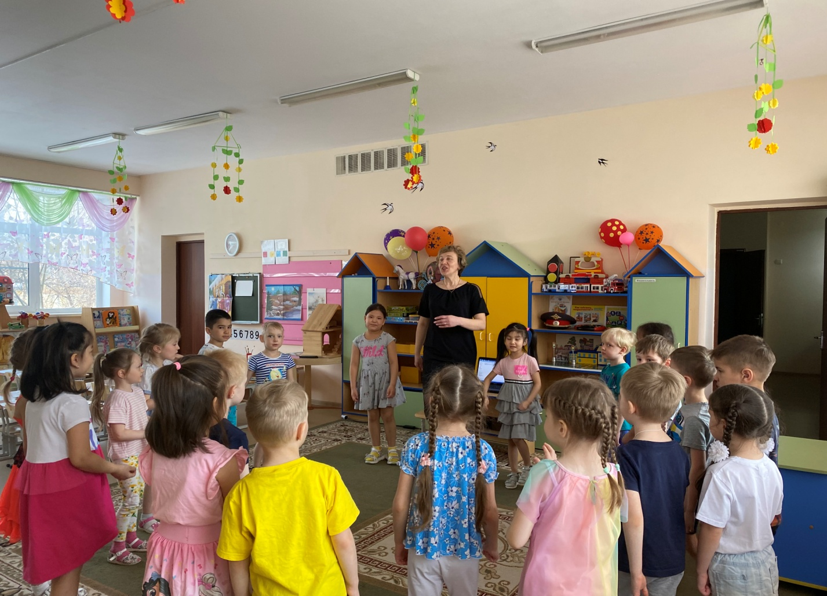
Вступительная часть. Организационный момент.
Руки другу протяни,
Крепко за руки возьми,
Справа друг и слева друг,
Получился дружный круг.
Доброе утро, детвора,
Рада видеть вас всегда!

Slide 5
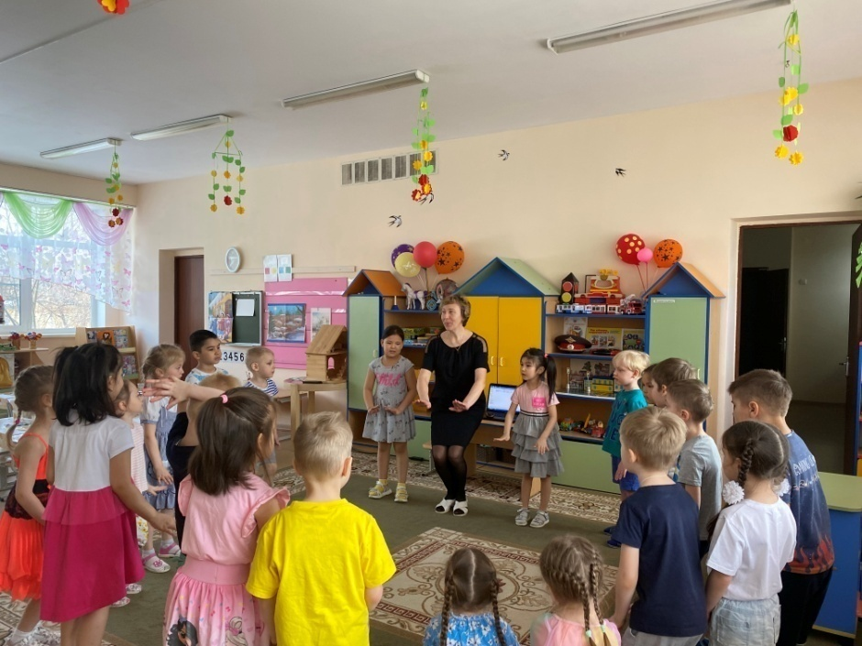
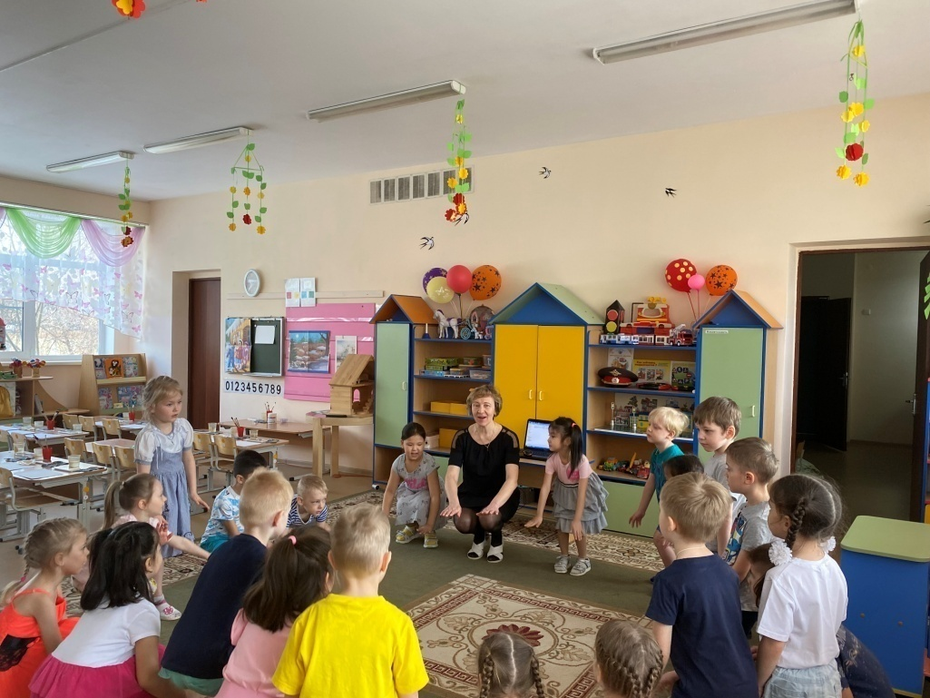
Основная беседа.
К нам весна шагает быстрыми шагами,
И сугробы тают под ее ногами,
Черные проталины на полях видны,
Видно очень теплые ноги у весны.

Slide 6
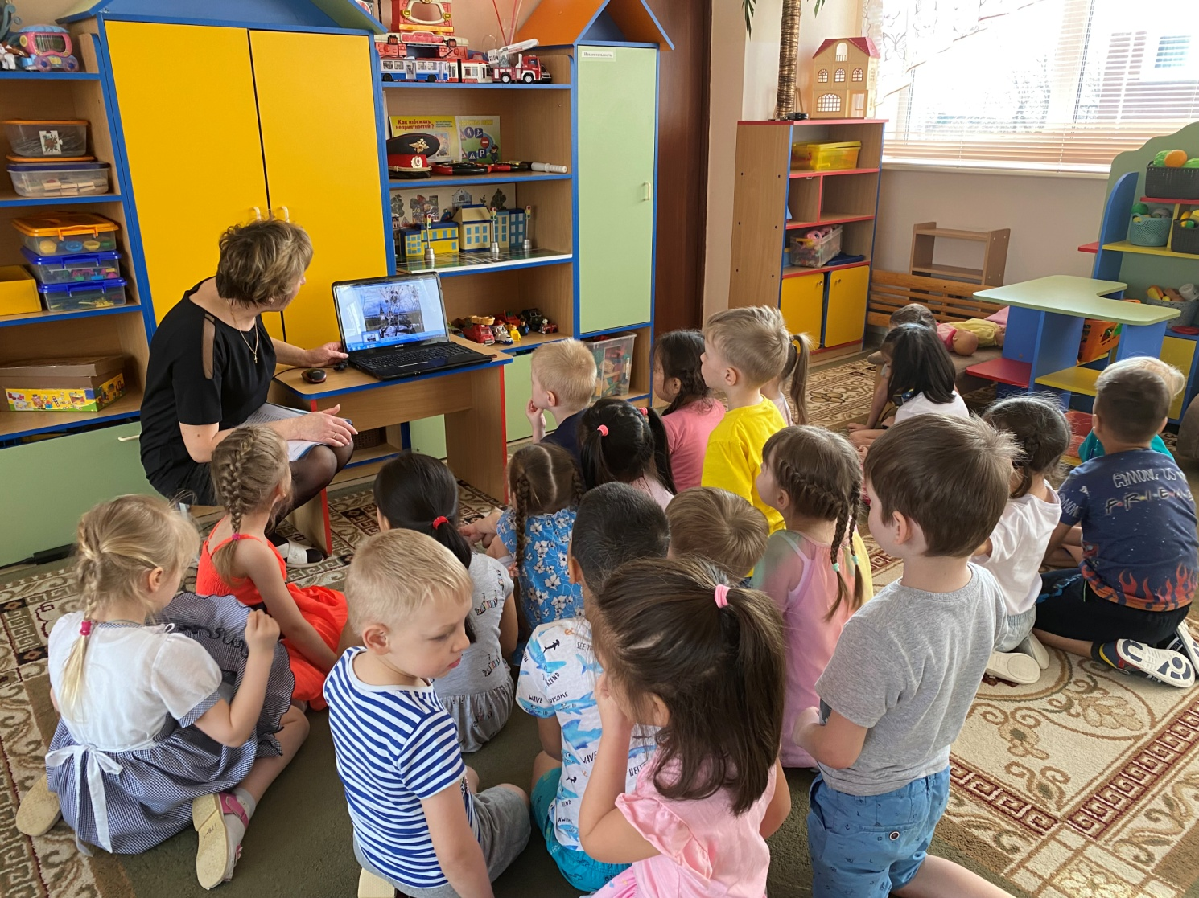
Рассматривание картины А.Саврасова
«Грачи прилетели»

Slide 7
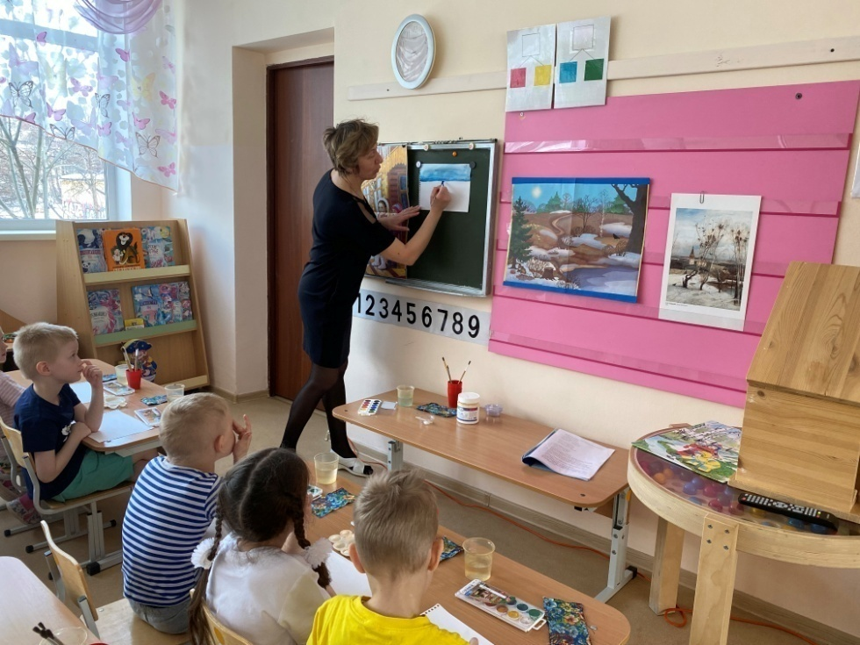
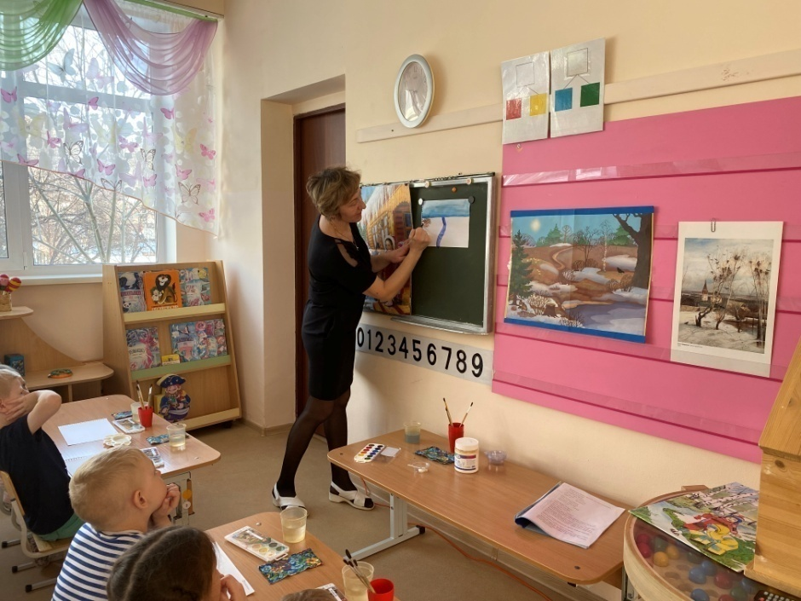
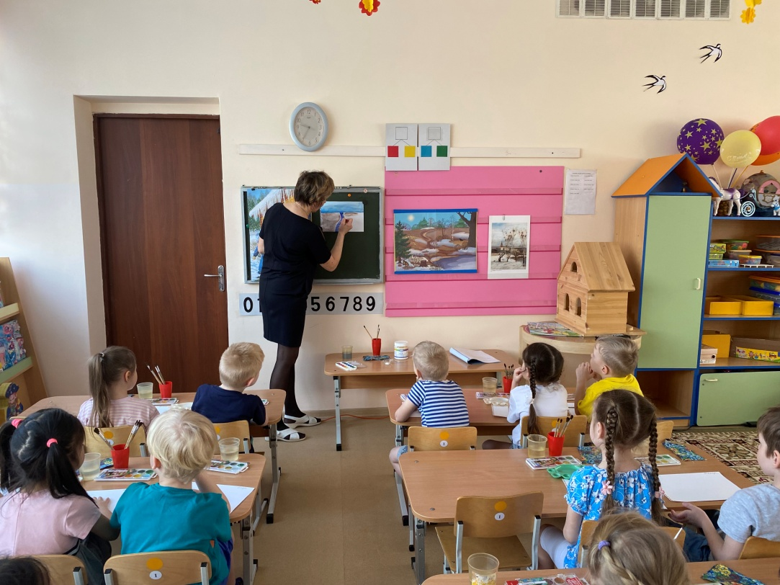
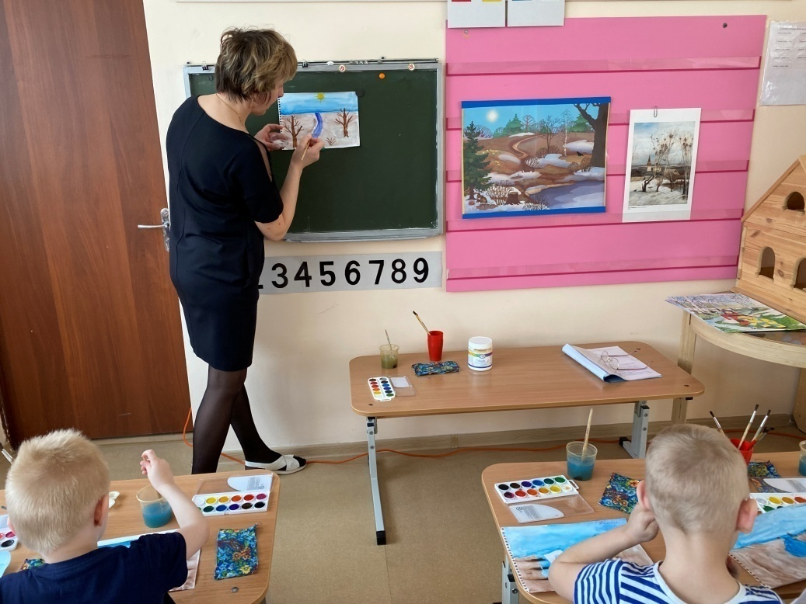
Практическая часть.
Показ и объяснение приемов выполнения работы.

Slide 8
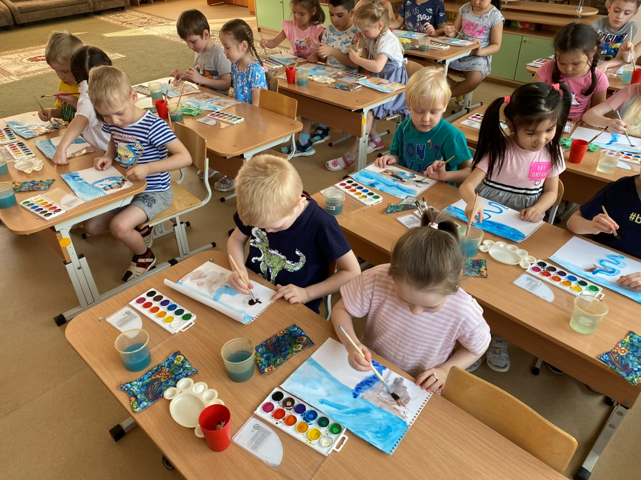
Работа детей.

Slide 9
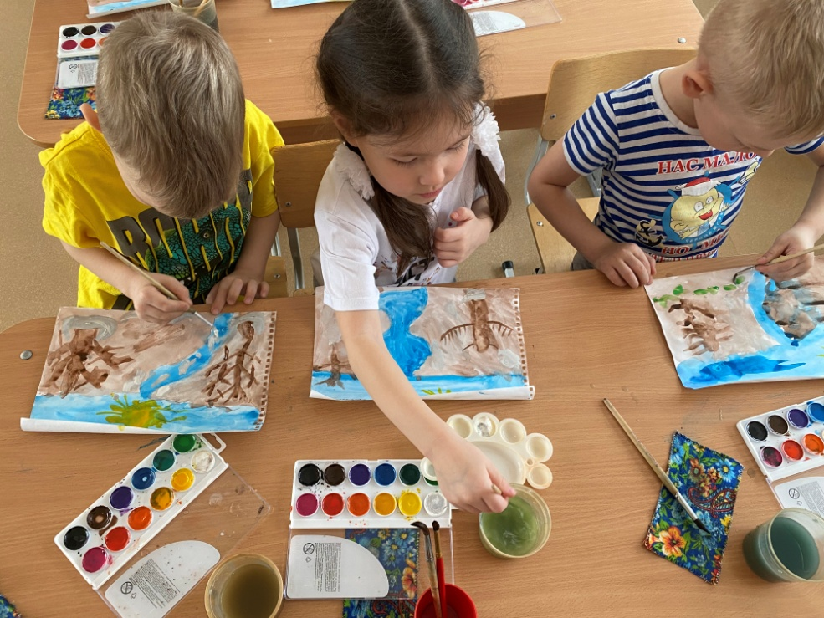
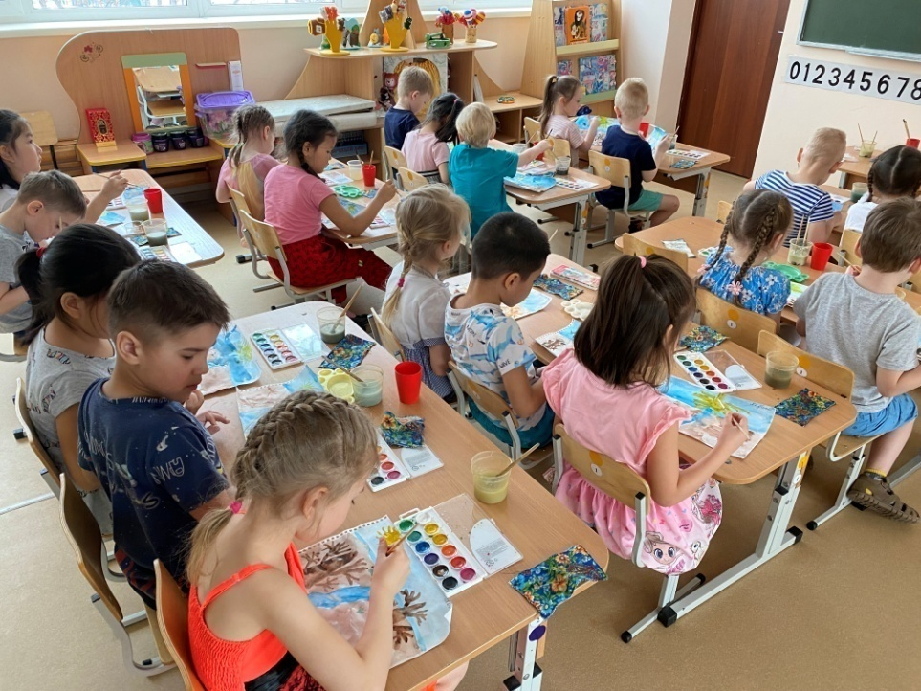
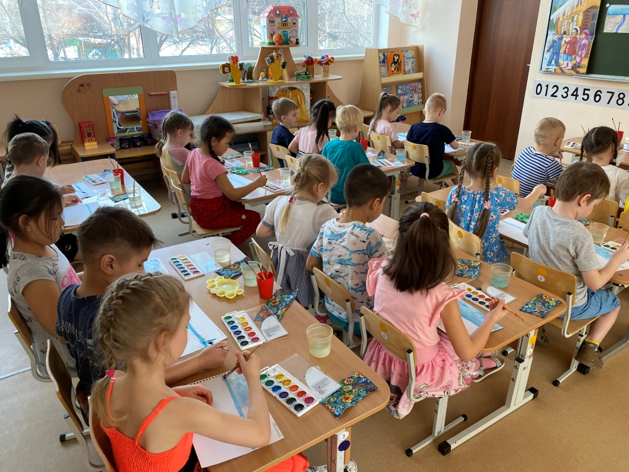
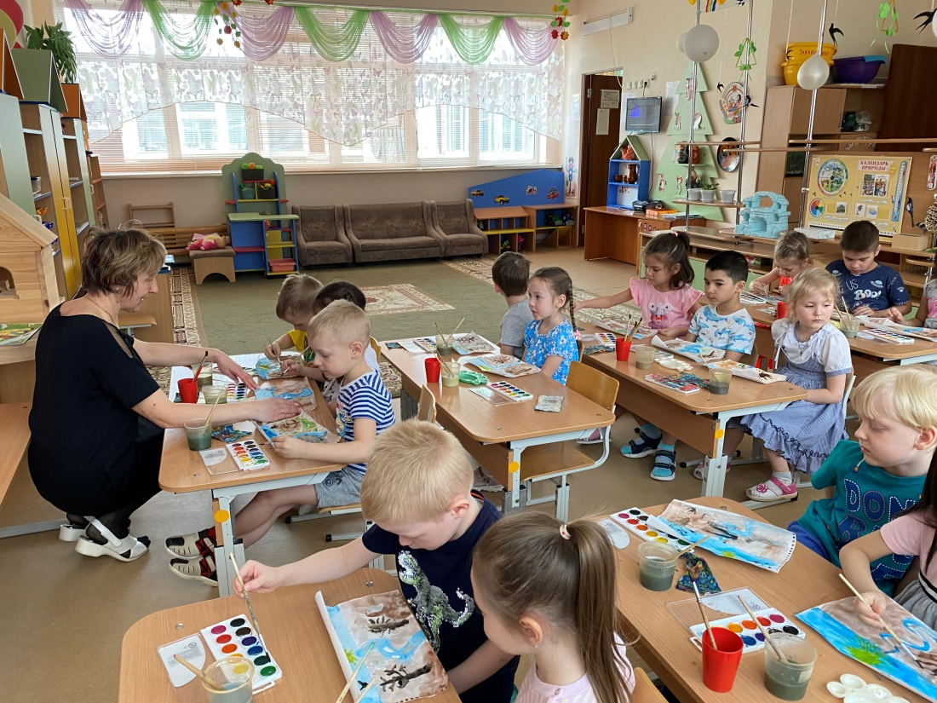

Slide 10
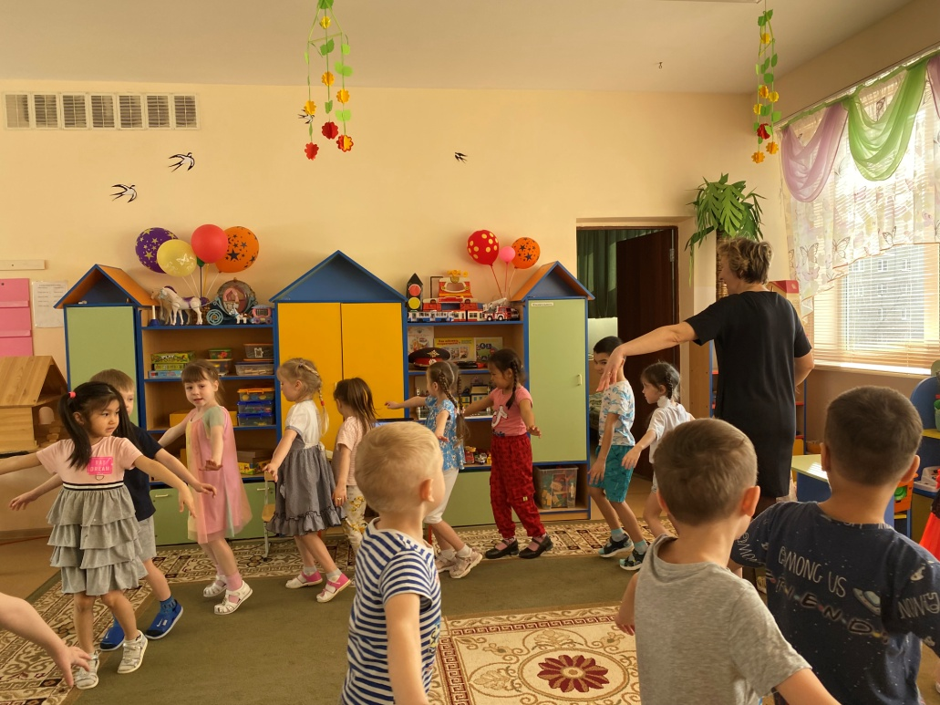
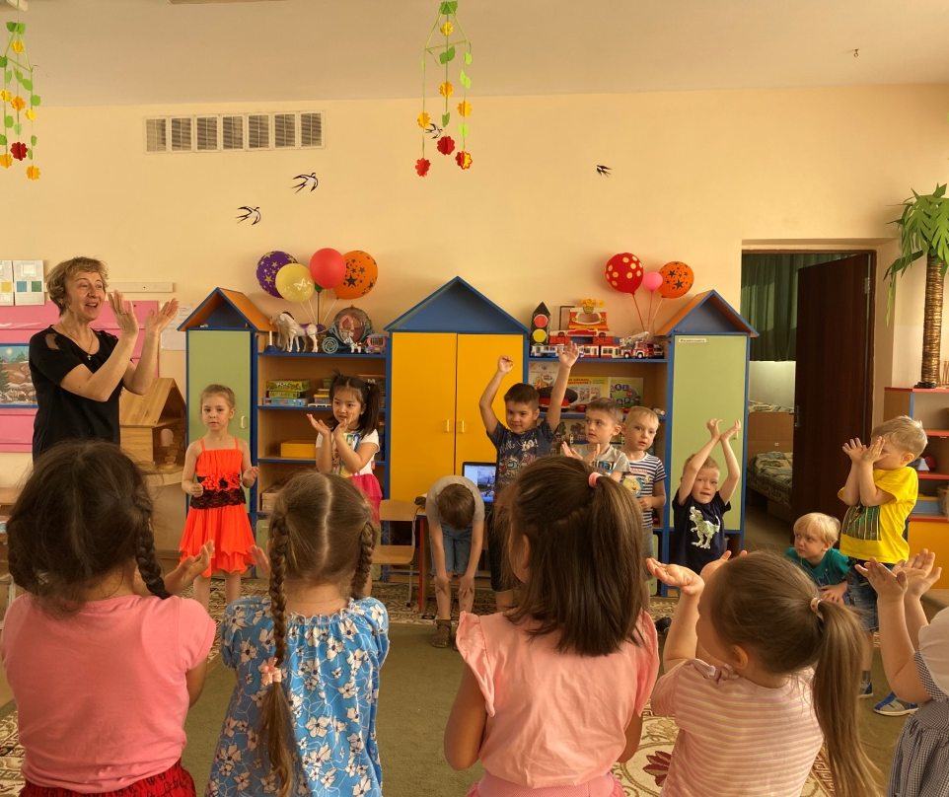
Физкультминутка. Подвижная игра «Веснянка»

Slide 11
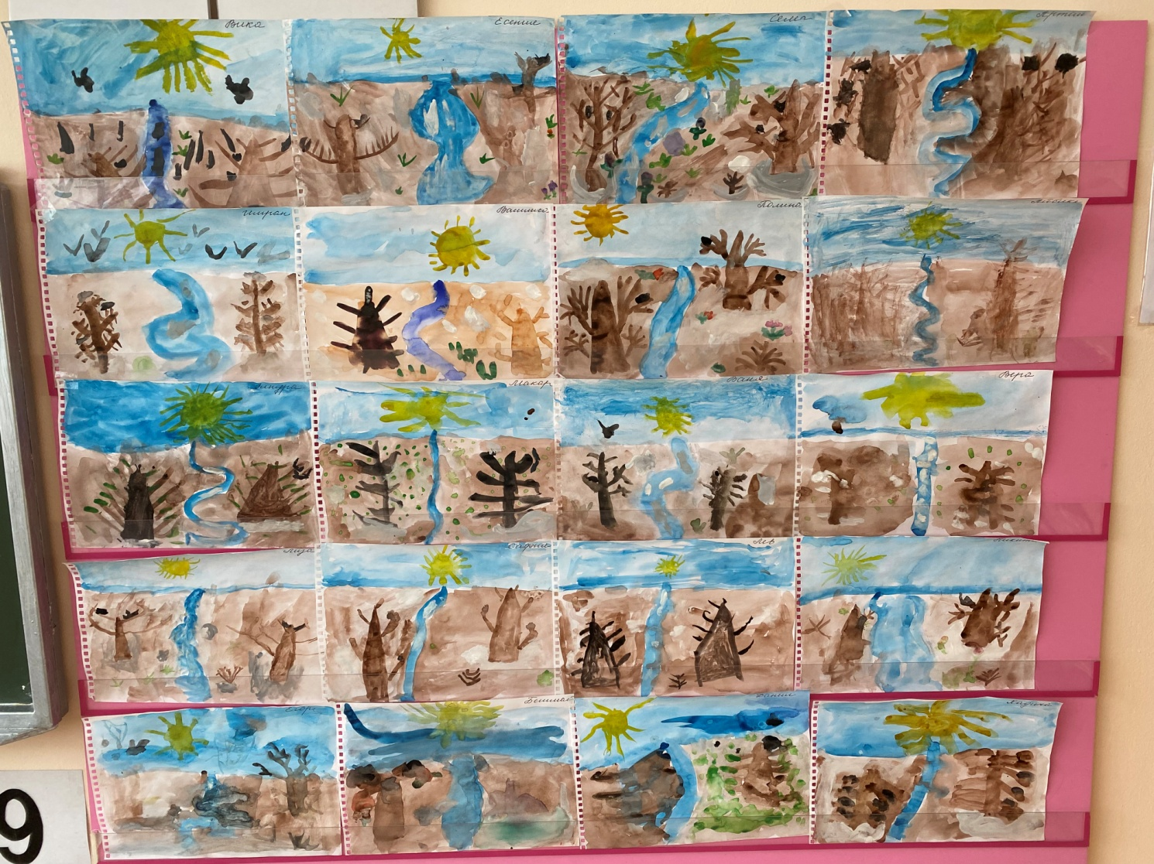
Итог занятия:
Мы чудесно занимались. Все играли, все старались,
Новой встречи будем ждать,чтобы снова рисовать!!!

Slide 12
Спасибо
за внимание!

